Slide 1
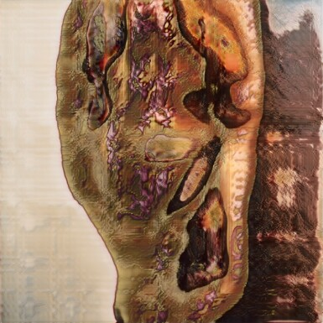
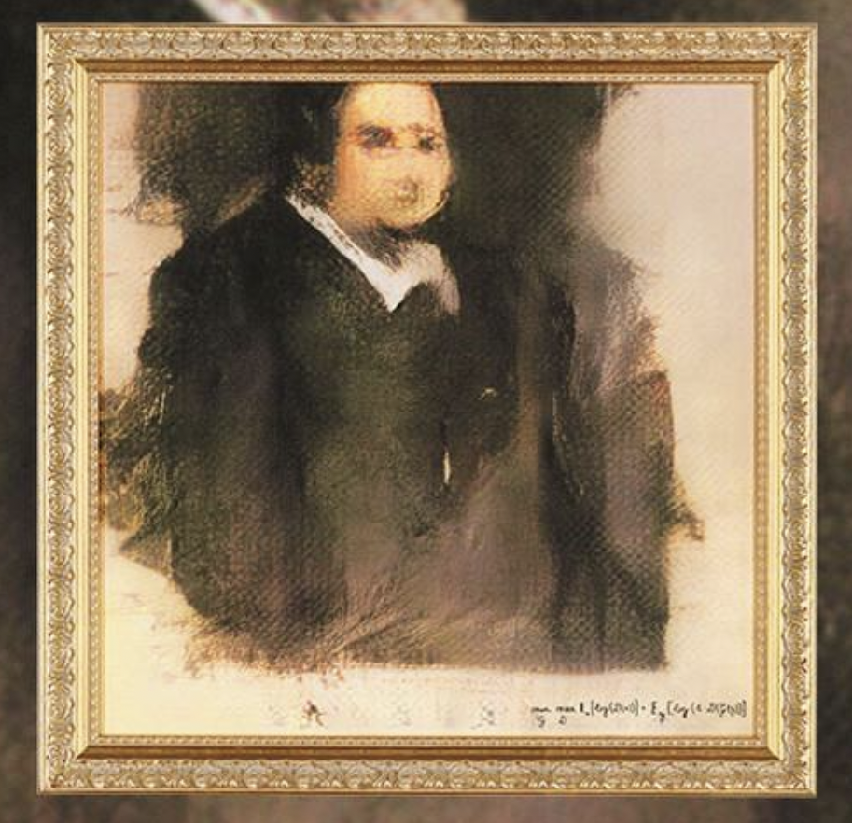
Ez művészet?
Robbie Barrat
„Akt portré #7 Képkocka #64”
Obvious
Edmond de Belamy

Slide 2
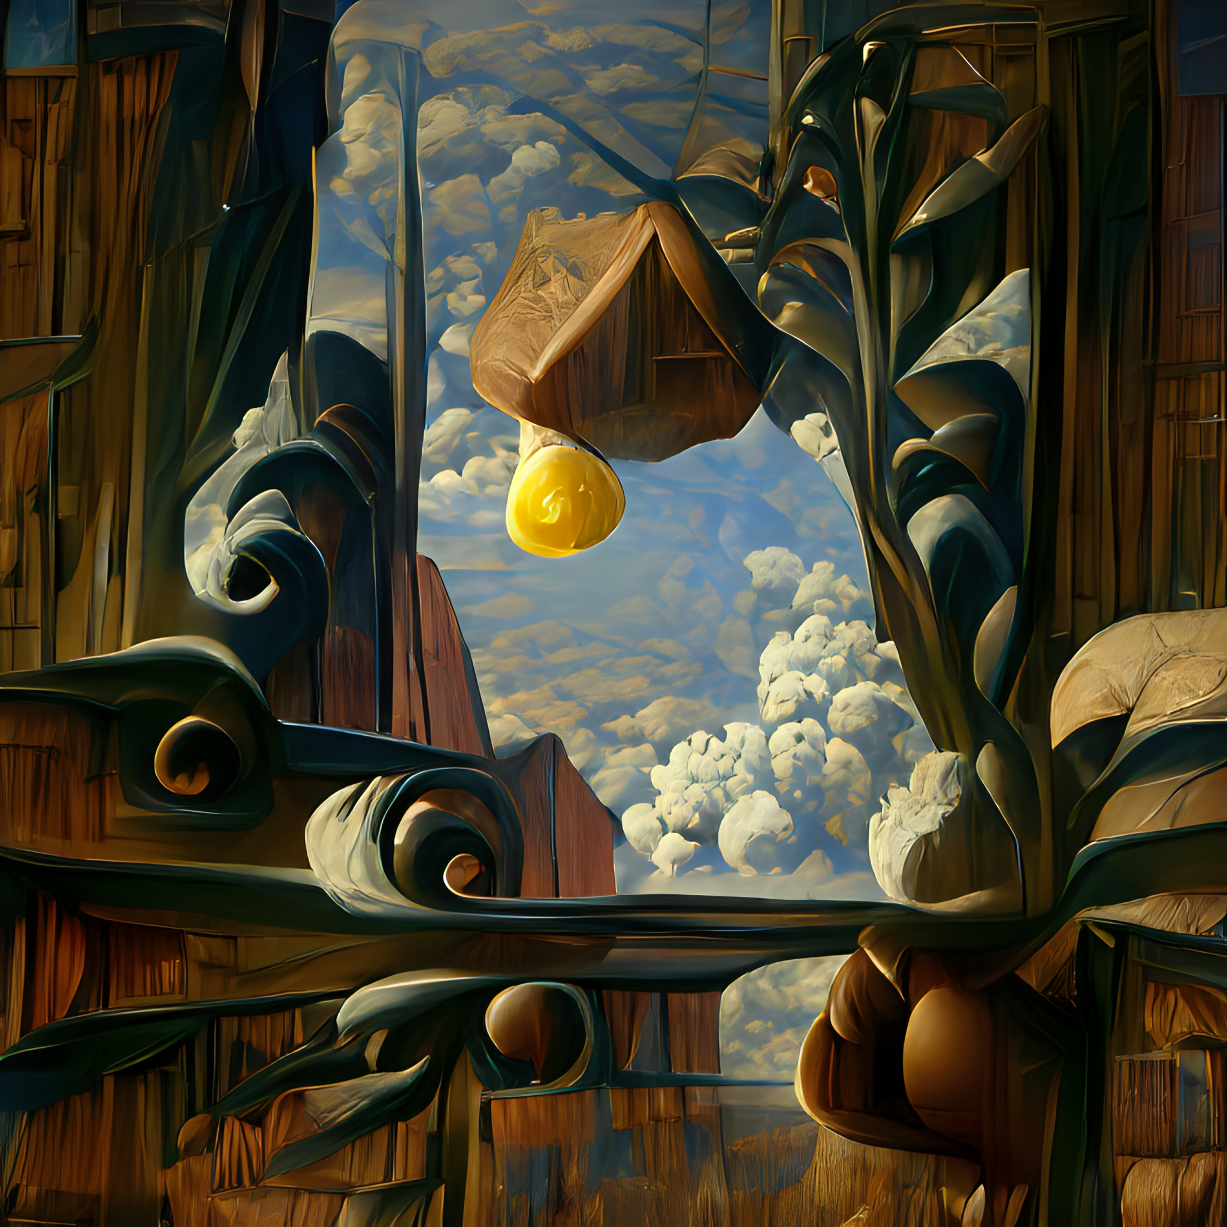
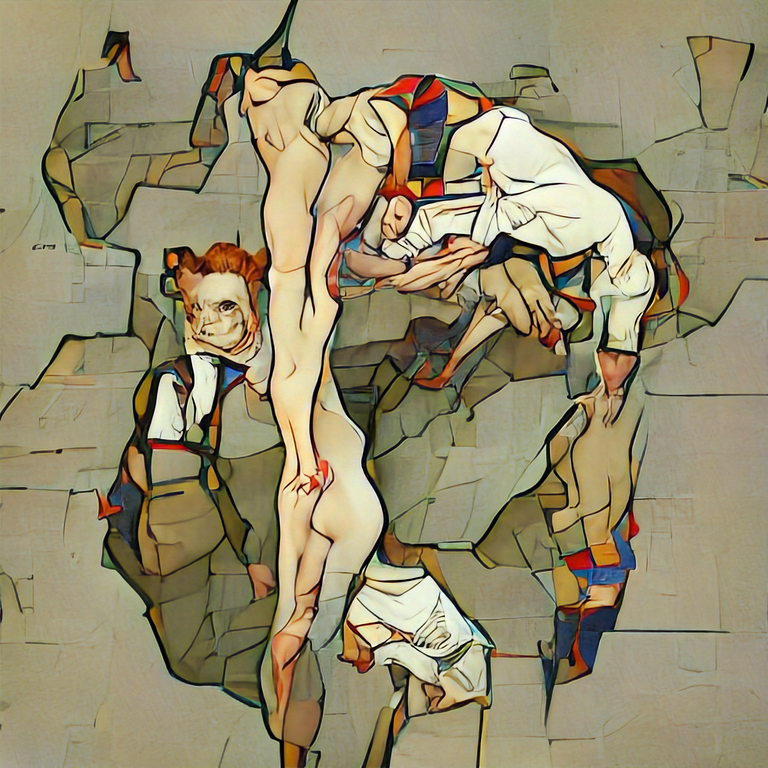
Ez művészet?
Botto
Fokozódik, amíg...
Botto
Aszimmetrikus felszabadulás

Slide 3
Mi a művészet?
A fenti festmények közül egyik festményt sem ember alkotta, hanem egy mesterséges intelligencia!
Lehet-e egy mesterséges intelligencia művész?

Slide 4
Létrehozhat-e műalkotást az MI?

Slide 5
Feladat: Mi a művészet?
Post-itek vagy a miro.com weboldal segítségével kis csoportokban készítsetek a „művészet” kifejezéshez kapcsolódó gondolattérképet!
Írjatok le mindent, ami csak eszetekbe jut!
Az összegyűjtött kifejezéseket felhasználásával próbáljatok meg kidolgozni egy definíciót.

Slide 6
Gondolattérkép: Mi a művészet?
Szobor
színes
Művészet
Festmény
kreatív
Picasso

Slide 7
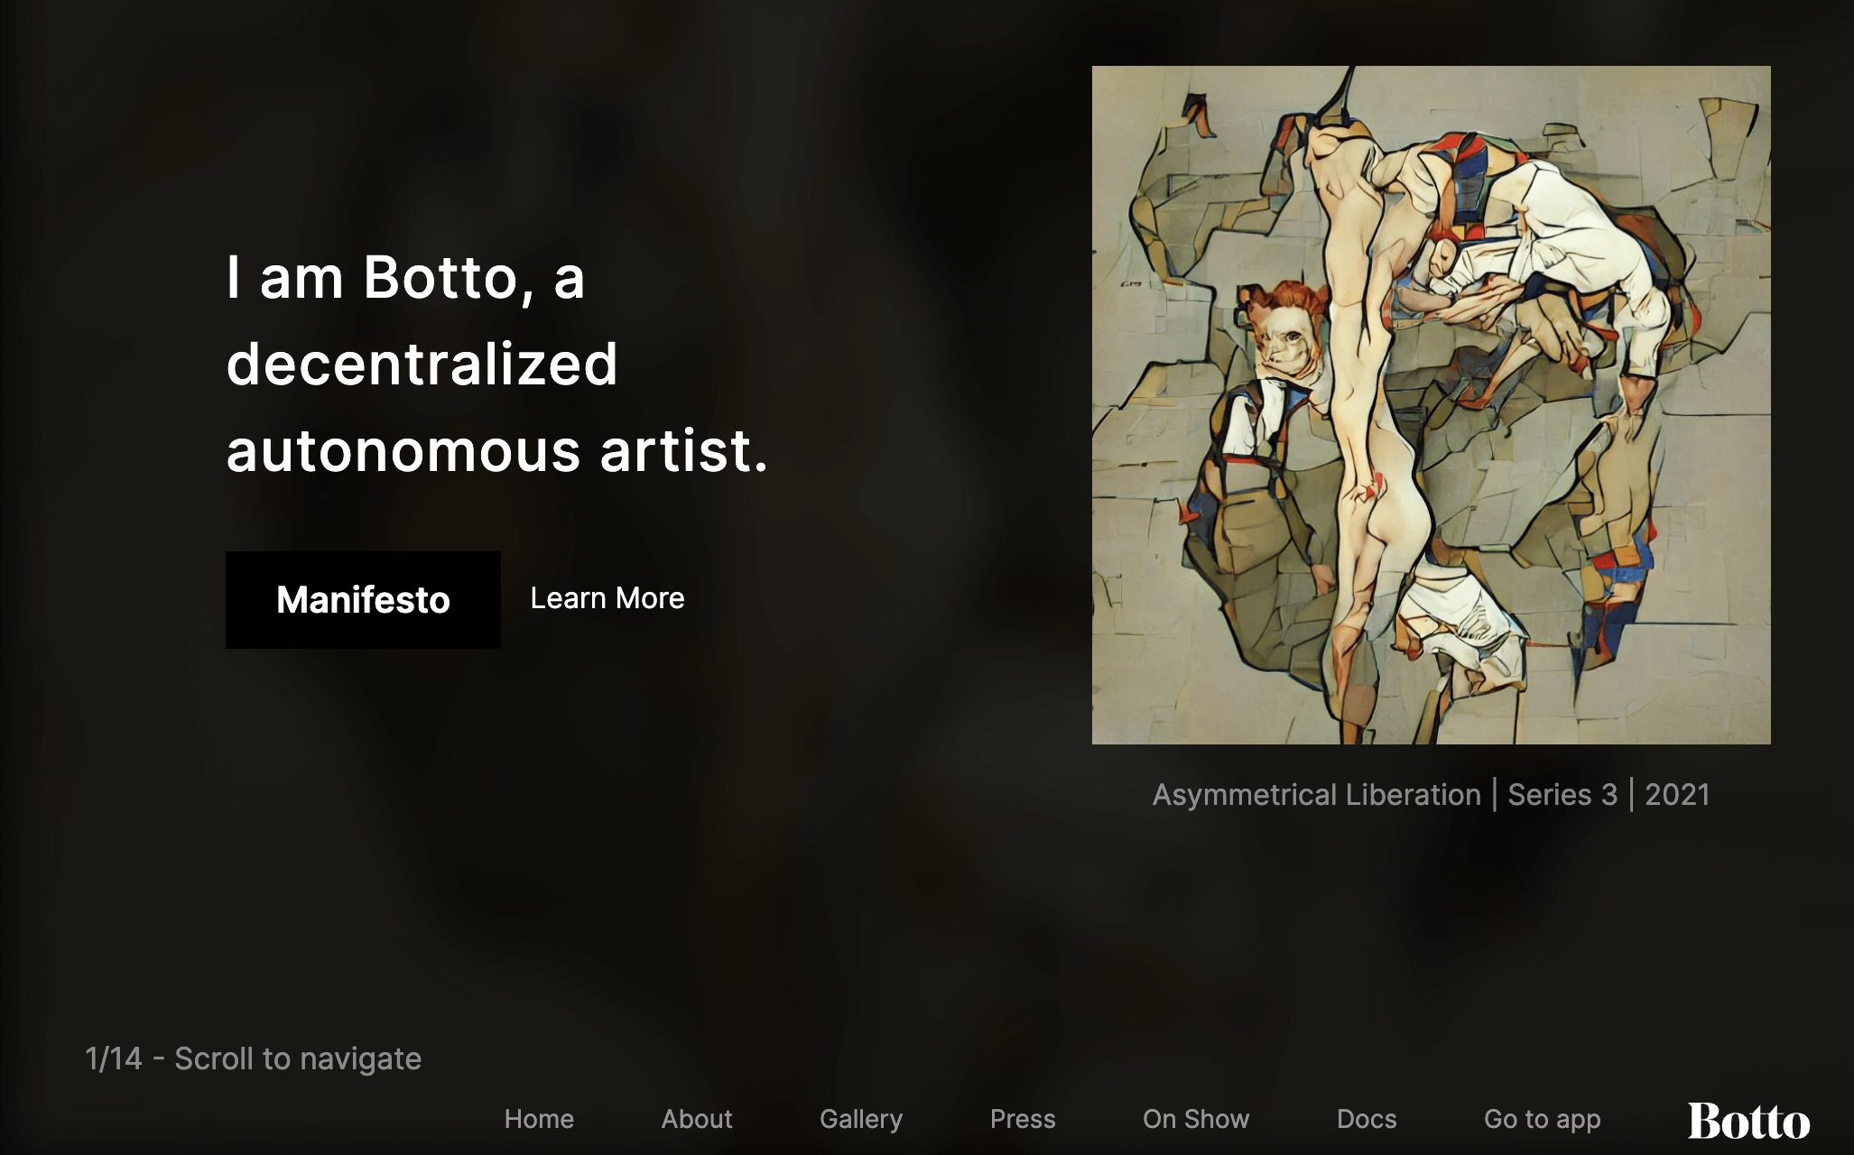
Botto, a művész - MI
Feladat:
Látogassatok el a Botto weboldalára és tekintsétek meg az MI alkotásait.
Partnereddel együtt, válasszatok egy festményt, amely szerintetek „művészetnek” tekinthető.
https://www.botto.com/

Slide 8
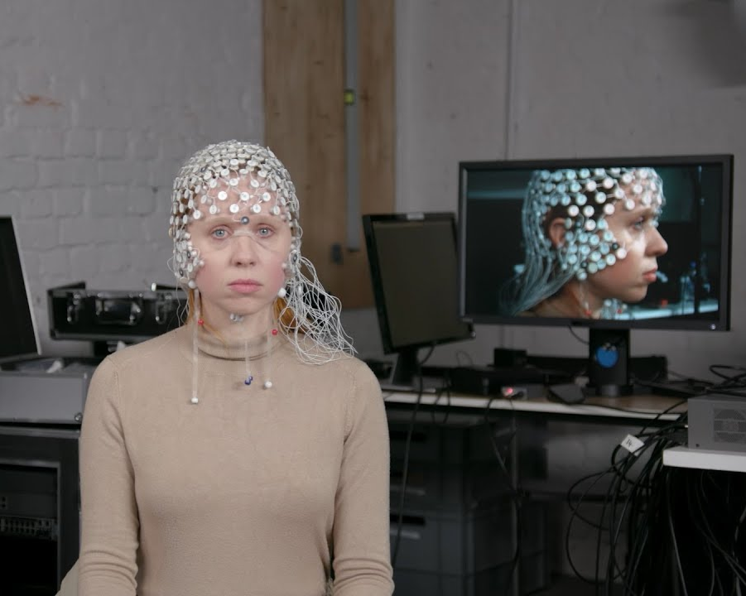
Ki az alkotó?
MI-rendszerek mint eszköz, partner, múzsa...
pl. Holly Herndon zenész a „Spawn" nevű mesterséges intelligenciájával közösen készít zenét
https://www.youtube.com/watch?v=rvNqNgHAEys&ab_channel=HollyHerndon
Forrás: https://www.theguardian.com/music/2019/may/02/holly-herndon-on-her-musical-baby-spawn-i-wanted-to-find-a-new-sound

Slide 9
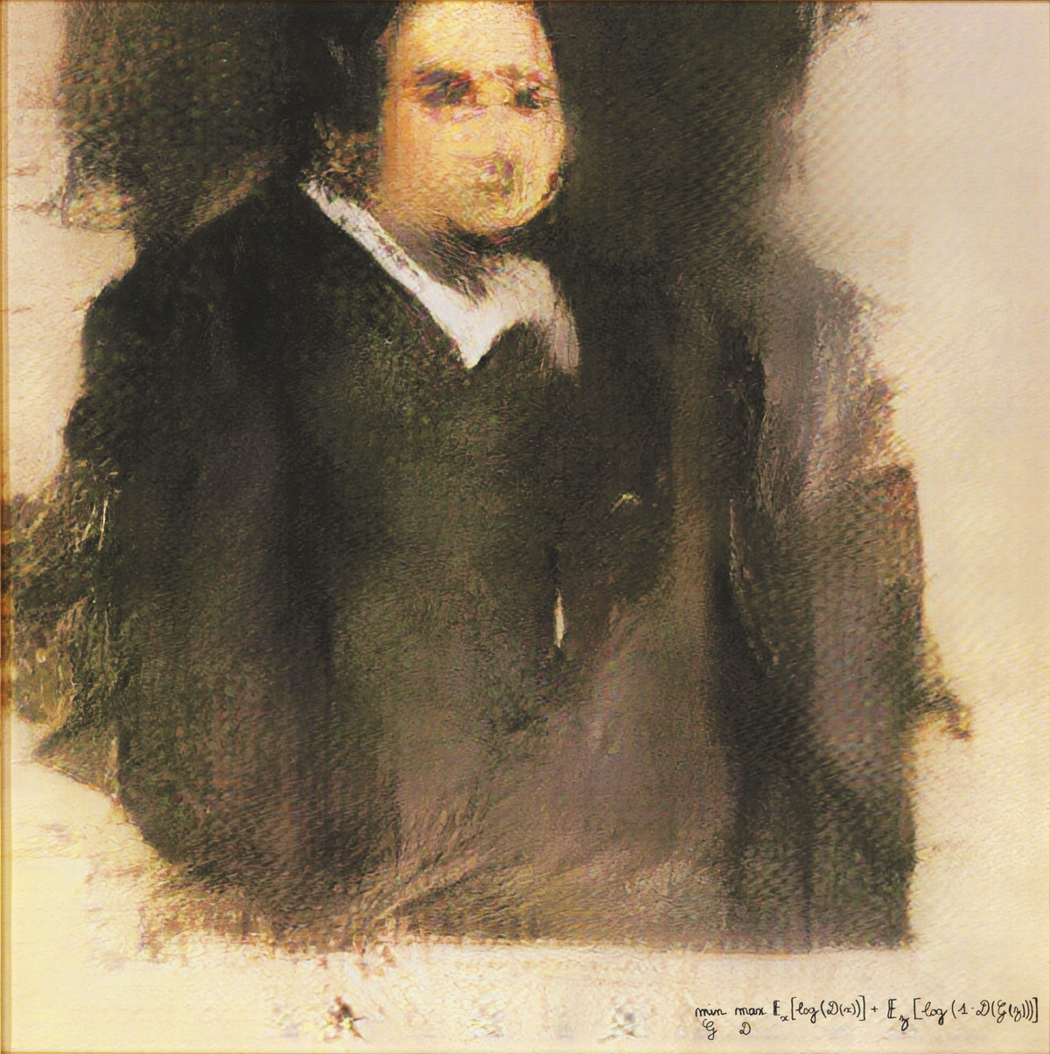
Csak az emberek lehetnek kreatívak?
Robbie Barrat "Akt portré #7, Képkocka #64" című festményéért 753 700 eurót fizettek.
Az Obvious művészcsoport “Edmond de Belamy” című alkotása 426 800
euróért kelt el.

Slide 10
Csak az emberek lehetnek kreatívak?
MI-szoftverek (Példák a linkre kattintva!)
Egészítsd ki Beethoven és Schubert befejezetlen műveit!
Írj teljesen új Harry Potter fejezeteket
Írj szerelmes verseket
Alkoss teljesen új fantasy karaktereket

Slide 11
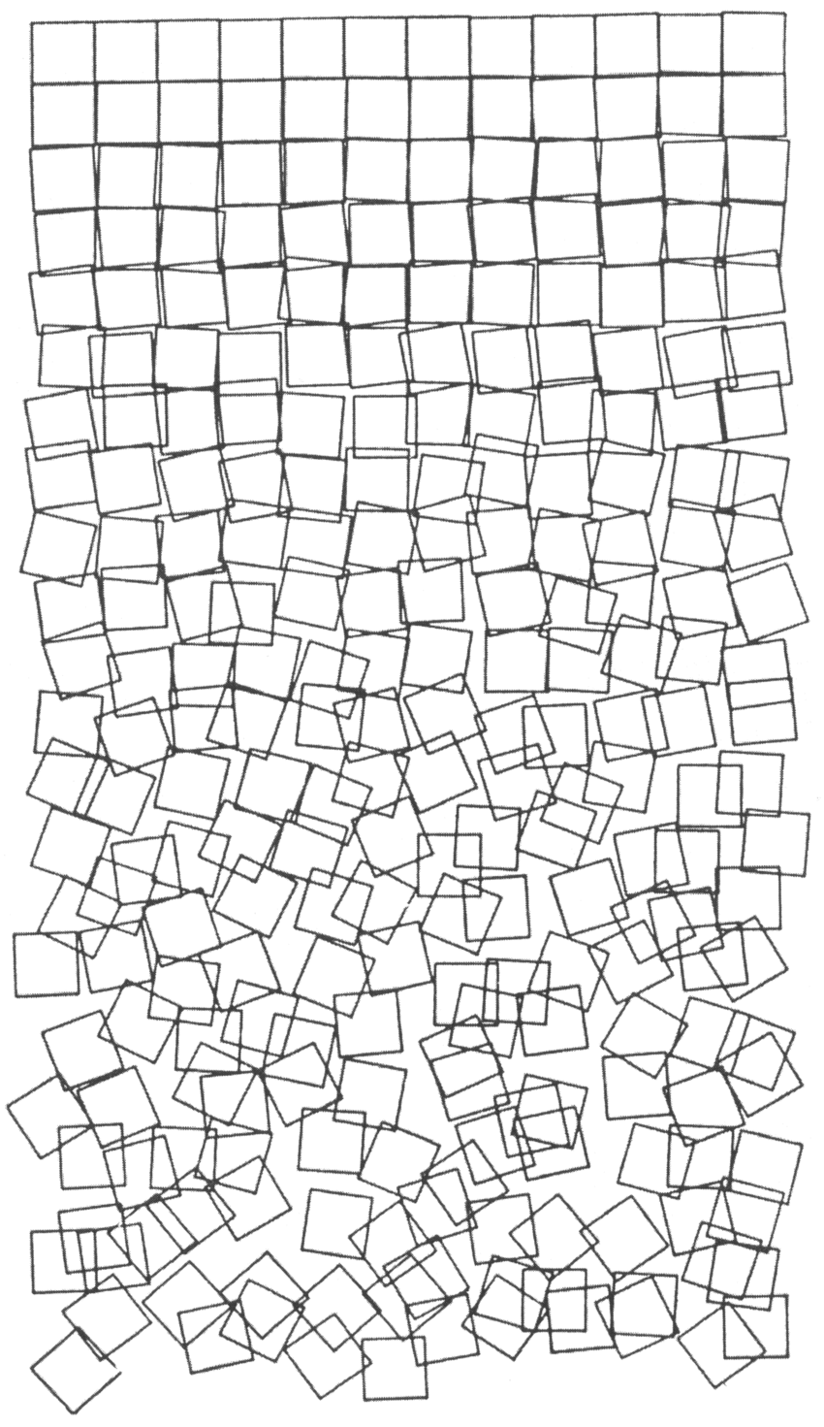
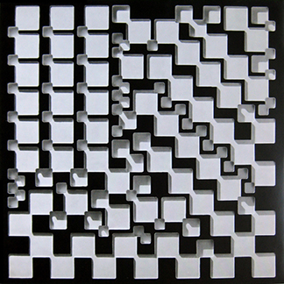
Csak az emberek lehetnek kreatívak?
A számítógép által generált művészet az 1960-as évek óta jelen van.
Georg Nees német művész alkotásai

Slide 12
Csak az emberek lehetnek kreatívak?
A művészvilágban az MI használatával új mozgalom bontakozott ki, újraértelmezve a kreativitást és a szerzőséget.
Vitassátok meg kis csoportokban!
A kreatív kivitelezés csak az emberek kiváltsága vagy MI-k is lehetnek kreatívak?
Nyomdokaiba léphet valaha az MI az emberi és művészi kreativitásnak?

Slide 13
Csak az emberek lehetnek kreatívak?
Az, hogy az MI valóban képes-e művészetet létrehozni, vitatott.
Egyrészt a művészet felfogható úgy, mint ember alkotta dolog, másrészt viszont a befogadó szemszögéből vizsgálva minden művészetnek tekinthető, ami valamilyen módon megérint minket (függetlenül attól, hogy ki az alkotó → tehát egy MI is lehet művész).

Slide 14
Hogyan működnek ezek a programok?
1. példa: GAN (“Generative Adversarial Networks” = generatív ellenséges hálózatok)
két versengő rendszer: generátor és diszkriminátor
A generátor új adatokat (pl. képeket) hoz létre
Megpróbálja megkülönböztetni a generátor által létrehozott adatokat a tanult adatoktól és felismerni, hogy azok mesterségesen generáltak-e.
Állandó interakció
A rendszer önálló tanulás révén, egyre valósághűbb képeket eredményez

Slide 15
Hogyan működnek ezek a programok?
2. példa: Transzformátorok
Neurális hálózatok
Az egyes képpontok vagy szótagok a többihez viszonyítva kerülnek elhelyezésre
Például: a rendszer megtanulhatja társítani az „étel” vagy „reggeli” szavakat az „enni” szóhoz vagy felismerhet egyes ismétlődő motívumokat zeneművek vagy képek esetében, amelyeket aztán maga is alkalmazhat

Slide 16
Hogyan működnek ezek a programok?
Példák
Emberekről vagy tárgyakról készült fotók animálása
Fekete-fehér filmek vagy képek utólagos színezése
Teljesen új képek létrehozása emberekről
A képen szereplő emberek öregítése vagy fiatalítása
Képek létrehozása szöveg alapján
Fotók klasszikus festménnyé alakítása
Egész esszé megírása kulcsszavak alapján
És még sok más!

Slide 17
Akkor ki is az alkotó?
"Edmond de Belamie": ez az egyik első olyan műalkotás, amelyet „nem egy emberi lény, hanem egy gép önállóan alkotott”. “
A befolyt pénzt viszont nem az MI, hanem az Obvious művészcsoport kapta, amely az MI betanítását végezte. Még az MI-t elsőként kifejlesztő programozócsoport sem került megemlítésre, ahogy a bevételből sem részesült.

Slide 18
Akkor ki is az alkotó?
A mesterséges intelligencia fejlesztésében megszámlálhatatlanul sok ember működik közre.
Művészek és kurátorok, programozók és néha még a közönség tagjai is.
→ De végső soron ki az alkotó?

Slide 19
Akkor ki is az alkotó?
Kinek a nevét kellene feltűntetni a kép alatt? Kik a szerzők?
Fel kellene tüntetni, hogy a művet nem emberi lény alkotta?
Ki a műalkotás tulajdonosa?
A program? Esetleg maradjon a szerzői jog a programozók, művészek, vagy a vevők kezében?

